Slide 1

Attack 종류
System Hacking
Web Hacking
System Hacking
Kernel
Web
Server
Web
Browser
Kernel
Internet
Telnet Server
Application
FTP Server
User PC
Network Hacking
Server
Application Hacking

Slide 2
트래픽 흐름
내부망 트래픽 흐름
외부망 트래픽 흐름

Slide 3
트래픽 흐름(내부망)
1 단계. DNS를 이용하여 수신지 IP 주소 조회
- DNS 캐시 조회 (c:\> ipconfig /displaydns)
- Hosts.txt 파일 조회 (\windows\system32\drivers\etc\hosts)
- DNS 서버 이용
2 단계. 송신자 서브넷 마스크를 이용하여 수신지가 (내부망/외부망)에
존재하는지 확인
3 단계. 수신지 MAC 주소 조회
- ARP 캐쉬 조회
- ARP Request/Reply 를 이용
4단계. 수신지로 트래픽 전송

Slide 4



DNS server
Server
SWITCH
www.test.com
IP 192.168.1.20
SM 255.255.255.0
MAC 1111.2222.2222
http://www.test.com
Client
192.168.1.10
1111.2222.3333
수MAC 송MAC 송IP 수IP 송Port 수Port 전송데이타
???? | 1111. 222.3333 | 192.168.1.10 | ???? | 50030 | 80 | Get /www.test.co.kr

Slide 5

➊ DNS를 이용하여 수신지 IP 주소 조회
DNS server
8.8.8.8
Server
SWITCH
IP 192.168.1.10
SM 255.255.255.0
GW 192.168.1.1
DNS 8.8.8.8
MAC 1111.2222.3333
www.test.com
IP 192.168.1.20
SM 255.255.255.0
MAC 1111.2222.2222
Client
http://www.test.com
수MAC 송MAC 송IP 수IP 송Port 수Port 전송데이타
???? | 1111. 222.3333 | 192.168.1.10 | 192.168.1.20 | 50030 | 80 | Get /www.test.co.kr
ⓐ DNS 캐시 조회 (c:\> ipconfig /displaydns)
ⓑ Hosts.txt 파일 조회 (\windows\system32\drivers\etc\hosts)
ⓒ DNS 서버 (DNS Request/Response)

Slide 6


➋ (송신지의)서브넷마스크를 이용하여 수신자 내부망/외부망 확인
Server
IP 192.168.1.10
SM 255.255.255.0
GW 192.168.1.1
MAC 1111.2222.3333
SWITCH
www.test.com
IP 192.168.1.20
SM 255.255.255.0
MAC 1111.2222.2222
Client
???? | 1111. 222.3333 | 192.168.1.10 | 192.168.1.20 | 50030 | 80 | Get /www.test.co.kr
수MAC 송MAC 송IP 수IP 송Port 수Port 전송데이타
192.168.1.0
192.168.1.10
& 255.255.255.0
192.168.1.20
& 255.255.255.0
A
192.168.1. 0
192.168.1. 0
10
(송신지)
20
* 내부망 : 송신지와 수신지의 네트워크 ID가 동일한 경우

Slide 7
➌ ARP를 이용하여 수신자 MAC주소 조회
Server
c:\> arp –a
ARP Cache Table
SWITCH
❶
www.test.co.kr
IP 192.168.1.20
SM 255.255.255.0
MAC 1111.2222.2222
Client
192.168.1.10
1111.2222.3333
수MAC 송MAC 송IP 수IP 송Port 수Port 전송데이타
???? | 1111. 222.3333 | 192.168.1.10 | 192.168.1.20 | 50030 | 80 | Get /www.test.co.kr
❶ ARP 캐쉬 조회 ( c:\> arp –a)
Notes:
수신지의 MAC주소를 조회하는 과정은
- ARP의 캐시를 조회 후 캐시에 수신지 IP의 MAC 주소를 검색하지 못할 경우
ARP 패킷을 이용하여 수신지 MAC 주소 부분에 해당 주소를 채워 넣는다.

Slide 8


➌ ARP를 이용하여 수신자 MAC주소 조회
192.168.1.30
1111.2244.4444
Server
MAC Address Table
Fa0/3
1111.2222.3333 fa0/1
1111.2222.2222 fa0/2
1111.2244.4444 fa0/3
Fa0/2
SWITCH
www.test.com
IP 192.168.1.20
SM 255.255.255.0
MAC 1111.2222.2222
Fa0/1
ARP Request
Client
192.168.1.10/24
1111.2222.3333
ARP Request
FFFF.FFFF.FFFF | 1111. 222.3333 | 0x0806 | 1111.2222.3333 /192.168.1.10 0000.0000.0000/192.168.1.20
???? | 1111. 222.3333 | 192.168.1.10 | 192.168.1.20 | 50030 | 80 | Get /www.test.com
수MAC 송MAC 송IP 수IP 송Port 수Port 전송데이타
Notes:
수신지의 MAC주소를 조회하는 과정은
- ARP의 캐시를 조회 후 캐시에 수신지 IP의 MAC 주소를 검색하지 못할 경우
ARP 패킷을 이용하여 수신지 MAC 주소 부분에 해당 주소를 채워 넣는다.

Slide 9
➌ ARP를 이용하여 수신자 MAC주소 조회
Server
Fa0/2
ARP cache Table
www.test.co.kr
IP 192.168.1.20
SM 255.255.255.0
MAC 1111.2222.2222
SWITCH
Fa0/1
192.168.1.20 1111.2222.2222
ARP Request/Reply
Client
192.168.1.10
1111.2222.3333
1111.2222.2222 | 1111. 222.3333 | 192.168.1.10 | 192.168.1.20 | 50030 | 80 | Get /www.test.co.kr
수MAC 송MAC 송IP 수IP 송Port 수Port 전송데이타
Notes:
수신지의 MAC주소를 조회하는 과정은
- ARP의 캐시를 조회 후 캐시에 수신지 IP의 MAC 주소를 검색하지 못할 경우
ARP 패킷을 이용하여 수신지 MAC 주소 부분에 해당 주소를 채워 넣는다.

Slide 10
트래픽 흐름(외부망)
1 단계. DNS를 이용하여 수신지 IP 주소 조회
- DNS 캐시 조회 (c:\> ipconfig /displaydns)
- Hosts.txt 파일 조회 (windows\system32\drivers\etc\hosts)
- DNS 서버 이용
2 단계. 송신자 서브넷 마스크를 이용하여 수신지가 (내부망/외부망)에 존재하는지 확인
3 단계. GateWay의 MAC 주소 조회
- ARP 캐쉬 조회
- ARP Request/Reply 전송
4단계. Media Translation 방법으로 수신지로 트래픽 전송

Slide 11

➊ DNS를 이용하여 수신지 IP 주소 조회
Server
IP 172.16.2.1
MAC 7777.8888.9999
ROUTER
IP 192.168.1.1
MAC 4444.5555.6666
IP 192.168.1.10
SM 255.255.255.0
GW 192.168.1.1
MAC1111.2222.3333
www.test.com
IP 172.16.2.10
SM 255.255.255.0
GW 172.16.2.1
MAC 1111.2222.3333
Client
???? | 1111. 222.3333 | 192.168.1.10 | 172.16.2.10 | 50030 | 80 | Get /www.test.com
수MAC 송MAC 송IP 수IP 송Port 수Port 전송데이타

Slide 12
➋ 서브넷마스크를 이용하여 수신자 내부망/외부망 확인
Server
IP 172.16.2.1
MAC 7777.8888.9999
ROUTER
www.test.com
IP 172.16.2.10
SM 255.255.255.0
GW 172.16.2.1
MAC 1111.2222.3333
IP 192.168.1.1
MAC 4444.5555.6666
Client
192.168.1.10
1111.2222.3333
???? | 1111. 222.3333 | 192.168.1.10 | 172.16.2.10 | 50030 | 80 | Get /www.test.com
수MAC 송MAC 송IP 수IP 송Port 수Port 전송데이타
192.168.1.10
& 255.255.255.0
172.16. 2.10
& 255.255.255.0
192.168.1. 0
172.16. 2. 0

Slide 13

➌ ARP를 이용하여 게이트웨이 MAC주소 조회
* Gateway의 MAC주소를 ARP 캐시 테이블에서 조회
Server
IP 172.16.2.1
MAC 7777.8888.9999
ROUTER
ARP Cache Table
IP 192.168.1.1
MAC 4444.5555.6666
192.168.1.1 4444.5555.6666
www.test.co.kr
IP 172.16.2.10
SM 255.255.255.0
MAC 1111.2222.2222
Client
IP 192.168.1.10
SM 255.255.255.0
GW 192.168.1.1
MAC1111.2222.3333
수MAC 송MAC 송IP 수IP 송Port 수Port 전송데이타
4444.5555.6666 | 1111. 222.3333 | 192.168.1.10 | 172.16.2.10 | 50030 | 80 | Get /www.test.com
Notes:
수신지의 MAC주소를 조회하는 과정은
- ARP의 캐시를 조회 후 캐시에 수신지 IP의 MAC 주소를 검색하지 못할 경우
ARP 패킷을 이용하여 수신지 MAC 주소 부분에 해당 주소를 채워 넣는다.

Slide 14
* Gateway의 MAC주소를 조회하기 위해 ARP Request/Reply 전송
Server
IP 172.16.2.1
MAC 7777.8888.9999
ROUTER
ARP Cache Table
IP 192.168.1.1
MAC 4444.5555.6666
www.test.co.kr
IP 172.16.2.10
SM 255.255.255.0
MAC 1111.2222.2222
Client
IP 192.168.1.10
SM 255.255.255.0
GW 192.168.1.1
MAC1111.2222.3333
수MAC 송MAC 송IP 수IP 송Port 수Port 전송데이타
???? | 1111. 222.3333 | 192.168.1.10 | 172.16.2.10 | 50030 | 80 | Get /www.test.com
Notes:
수신지의 MAC주소를 조회하는 과정은
- ARP의 캐시를 조회 후 캐시에 수신지 IP의 MAC 주소를 검색하지 못할 경우
ARP 패킷을 이용하여 수신지 MAC 주소 부분에 해당 주소를 채워 넣는다.

Slide 15
➍ Media Translation 방법을 이용하여 데이터 전송
Server
IP 172.16.2.1
MAC 7777.8888.9999
ROUTER
ARP Cache Table
IP 192.168.1.1
MAC 4444.5555.6666
www.test.co.kr
IP 192.168.1.20
SM 255.255.255.0
MAC 1111.2222.2222
192.168.1.1 4444.5555.6666
Client
192.168.1.10
1111.2222.3333
4444.5555.6666 | 1111. 222.3333 | 192.168.1.10 | 172.16.2.10 | 50030 | 80 | Get /www.test.com
수MAC 송MAC 송IP 수IP 송Port 수Port 전송데이타
Notes:
수신지의 MAC주소를 조회하는 과정은
- ARP의 캐시를 조회 후 캐시에 수신지 IP의 MAC 주소를 검색하지 못할 경우
ARP 패킷을 이용하여 수신지 MAC 주소 부분에 해당 주소를 채워 넣는다.

Slide 16
ARP cache table

Slide 17
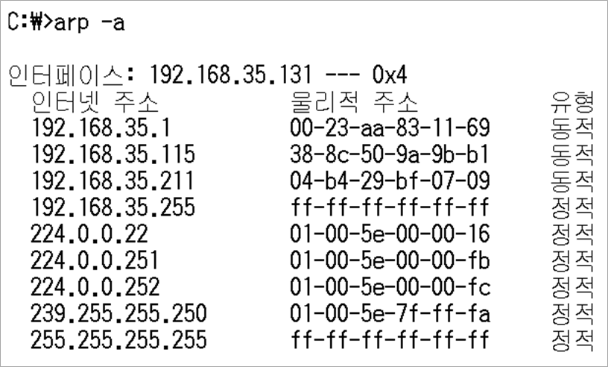
ARP 캐시 테이블(Cache Table)
IP주소와 MAC 주소의 대응 관계를 저장한 테이블
ARP 캐쉬 테이블 확인 명령어 : arp -a
Notes:
ARP 캐시 테이블은 IP주소와 MAC주소의 대응 관계를 저장한 테이블이다.

Slide 18


ARP Cache Table
IP 192.168.1.30
SM 255.255.255.0
MAC 3333.3333.3333
BMAC FFFF.FFFF.FFFF
192.168.1.10 1111.1111.1111
ARP Cache Table
Server
ARP Cache Table
SWITCH
IP 192.168.1.20
SM 255.255.255.0
MAC 2222.2222.2222
BMAC FFFF.FFFF.FFFF
Client
IP 192.168.1.10
SM 255.255.255.0
MAC 1111.1111.1111
ARP Request
수MAC 송MAC Protocol ARP Header
FFFF.FFFF.FFFF | 1111.1111.1111 | 0x0806 | 1111.1111.1111 /192.168.1.10 0000.0000.0000/192.168.1.20
송신지
수신지
수MAC 송MAC 송IP 수IP 송Port 수Port 전송데이타
???? | 1111. 1111.1111 | 192.168.1.10 | 192.168.1.20 | 50030 | 80 | Get /www.test.com
Notes:
수신지의 MAC주소를 조회하는 과정은
- ARP의 캐시를 조회 후 캐시에 수신지 IP의 MAC 주소를 검색하지 못할 경우
ARP 패킷을 이용하여 수신지 MAC 주소 부분에 해당 주소를 채워 넣는다.

Slide 19
ARP Header Protocol 송MAC 수MAC
송신지
수신지
2222.2222.2222 /192.168.1.20 1111.1111.1111 /192.168.1.10 | 0x0806 | 2222.2222.2222 | 1111.1111.1111
ARP Cache Table
192.168.1.10 1111.1111.1111
Server
ARP Cache Table
SWITCH
192.168.1.20 2222.2222.2222
IP 192.168.1.20
SM 255.255.255.0
MAC 2222.2222.2222
BMAC FFFF.FFFF.FFFF
Client
IP 192.168.1.10
SM 255.255.255.0
MAC1111.1111.1111
수MAC 송MAC 송IP 수IP 송Port 수Port 전송데이타
222.2222.2222 | 1111. 1111.1111 | 192.168.1.10 | 192.168.1.20 | 50030 | 80 | Get /www.test.com
Notes:
수신지의 MAC주소를 조회하는 과정은
- ARP의 캐시를 조회 후 캐시에 수신지 IP의 MAC 주소를 검색하지 못할 경우
ARP 패킷을 이용하여 수신지 MAC 주소 부분에 해당 주소를 채워 넣는다.

Slide 20
NAT

Slide 21
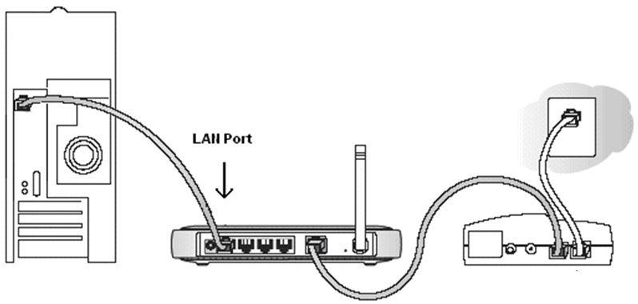
SoHo(Small office/home office)에서의 NAT
공유기 기능
패킷 전달
DHCP
NAT
❶ 컴퓨터
❷ 유/무선 공유기
❸ 모뎀
Notes:
21

Slide 22
NAT 기능
네트워크 주소 변환 (Network Address Translation)
송신지 또는 수신지 IP address를 다른 주소로 변환
Source NAT(SNAT)와 Destination NAT(DNAT)
송신지 IP
수신지 IP
송신지 IP
수신지 IP
192.168.1.10 | 200.10.10.10
192.168.1.10 | 200.10.10.10
❶ SNAT
❷ DNAT
172.16.1.10 | 200.10.10.10
192.168.1.10 | 10.10.10.10
Notes:
변환하는 주소 필드가 무엇이냐에 따라 SNAT와 DNAT로 분류
- SNAT는 송신지IP 필드에 주소를 다른 주소로 변환
- DNAT는 수신지 IP 필드에 주소를 다른 주소으로 변환

Slide 23
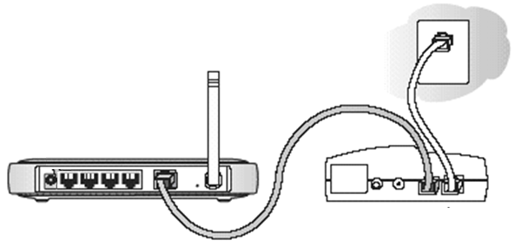
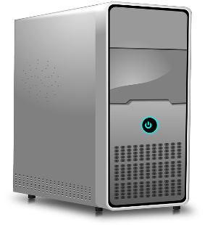
Internet
DHCP
사설망
www.test.com
200.10.10.10
192.168.1.30
192.168.1.10
192.168.1.20

Slide 24
Internet
NAT 테이블
변환 전 | 변환 후
192.168.1.10 | 30.1.120.8
192.168.1.20
192.168.1.30
30.1.120.8 | 200.10.10.10
NAT
송신지IP(B) 수신지 IP
송신지IP(A) 수신지 IP
192.168.1.30 | 200.10.10.10
www.test.com
200.10.10.10
192.168.1.30
192.168.1.10
192.168.1.20
사설망
사설 IP 주소를 공인 IP 주소로 변환
Notes:
192.168.1.30이라는 사설IP주소는 30.1.120.8이라는 공인IP로 변환하여 웹서버에 서비스를 받게 된다.

Slide 25
Source NAT
NAT Table
수Port 송Port 수IP 송IP
192.168.1.10 → 11.11.11.11
80 | 50030 | 22.22.22.22 | 11.11.11.11
NAT
ROUTER
ROUTER
192.168.1.10/24
22.22.22.22/24
80 | 50030 | 22.22.22.22 | 192.168.1.10
수Port 송Port 수IP 송IP
NAT
ROUTER
ROUTER
NAT
192.168.1.10/24
192.168.2.20/24

Slide 26
NAT Table
22.22.22.22 → 192.168.2.20
NAT
ROUTER
ROUTER
NAT
192.168.1.10/24
192.168.2.20/24
Destination NAT
NAT Table
NAT Table
192.168.1.10 → 11.11.11.11
22.22.22.22 → 192.168.2.20
NAT
ROUTER
ROUTER
NAT
192.168.1.10/24
192.168.2.20/24
80 | 50030 | 22.22.22.22 | 11.11.11.11
80 | 50030 | 192.168.2.20 | 11.11.11.11
수Port 송Port 수IP 송IP
수Port 송Port 수IP 송IP

Slide 27
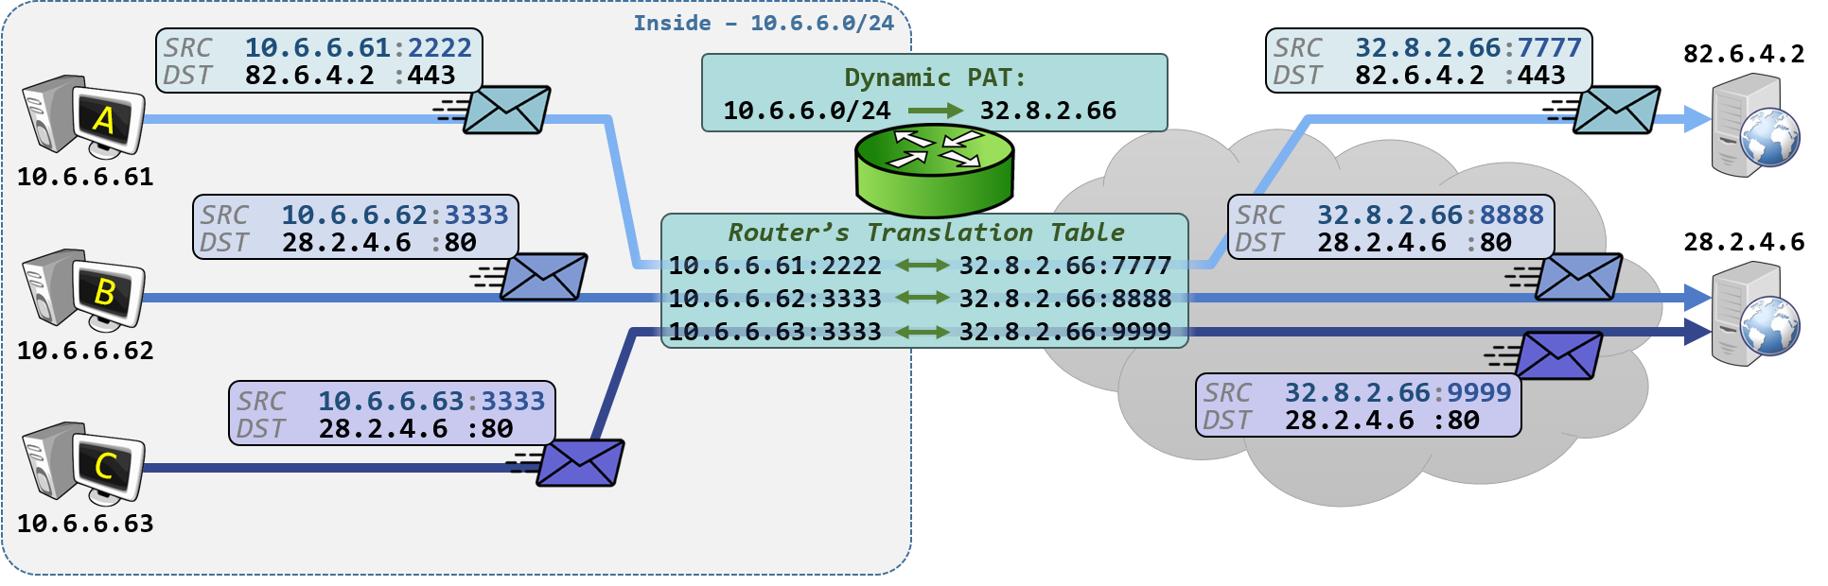
PAT

Slide 28
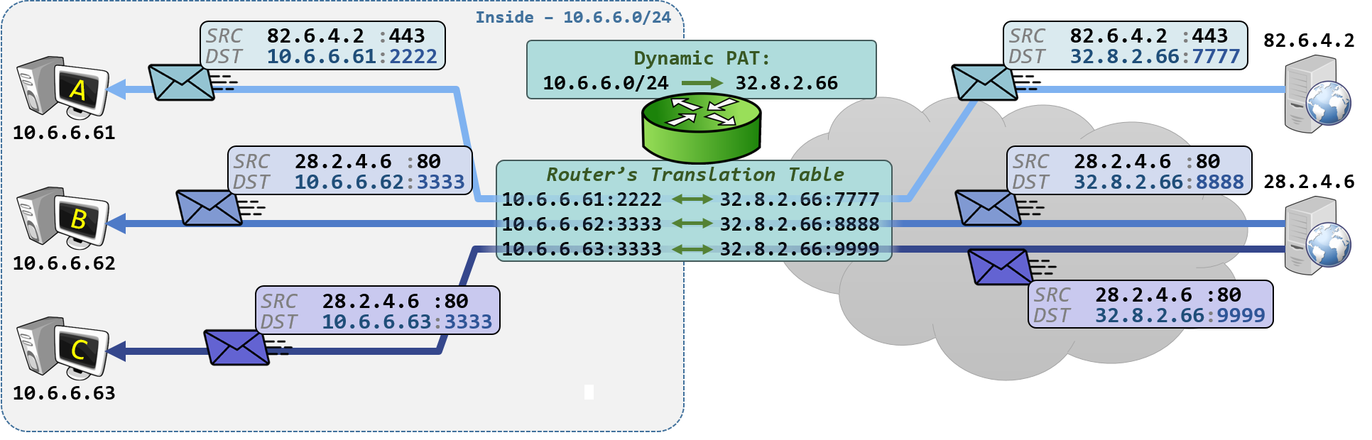

Slide 29
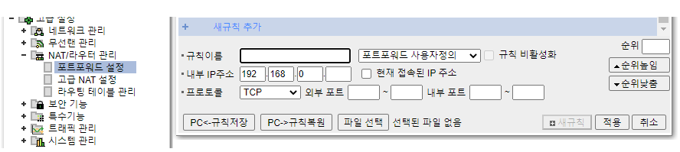
NAT Port Mapping (Port Forwarding)
NAT Table
NAT Table(Port Mapping)
192.168.1.10 → 11.11.11.11
80 → 192.168.2.20 : 443
NAT
ROUTER
ROUTER
NAT
192.168.1.10/24
192.168.2.20:443
80 | 50030 | 22.22.22.22 | 11.11.11.11
443 | 50030 | 192.168.2.20 | 11.11.11.11
수Port 송Port 수IP 송IP
수Port 송Port 수IP 송IP

Slide 30



HTTP
192.168.1.10:80
http://200:1.1.10
<<Port Fording Table>>
FTP
192.168.1.20:21
외부주소 | 내부주소
200.1.1.10:80 | 192.168.1.10:80
200.1.1.10:21 | 192.168.1.20:21
200.1.1.10:3389 | 192.168.1.30:3389
RDP
192.168.1.30:3389

Slide 31
192.168.1.10:4000
200:1.1.10:4000
<<Port Fording Table>>
192.168.1.20:4001
외부주소 | 내부주소
200.1.1.10:4000 | 192.168.1.10:4000
200.1.1.10:4001 | 192.168.1.20:4001
200.1.1.10:4002 | 192.168.1.30:4002
192.168.1.30:4002

Slide 32
네트워크 장비

Slide 33
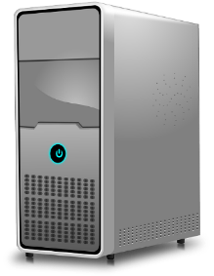
HUB
ROUTER
ROUTER
SWITCH

Slide 34
1
2
3
4
Data
5001 | 80
192.168.1.10 | 192.168.4.10
A.M | D.M

Slide 35
WebS#1
WebS#2
WebS#3
WebS#4

Slide 36


* L4 Switch
192.168.10.10
Web#1
192.168.10.20
http://200.1.1.10
200.1.1.10
Web#2
192.168.10.30
200.1.1.10:80 | 192.168.10.10
 | 192.168.10.20
200.1.1.10:443 | 192.168.10.30
 | 192.168.10.40
Web#3
https://200.1.1.10
192.168.10.40
Web#4

Slide 37

* L7 Switch
192.168.10.10
Web#1
192.168.10.20
https://www.test.com
https://www.test.com
https://200.1.1.10
Web#2
192.168.10.30
200.1.1.10:443 | 192.168.10.10
 | 192.168.10.20
200.1.1.10:443 m.test.com | 192.168.10.30
 | 192.168.10.40
Web#3
https://m.test.com
192.168.10.40
Web#4

Slide 38
라우팅테이블그림

Slide 39
C 192.168.1.0 fa0/0
C 192.168.3.0 s0/0
C 192.168.3.0 s0/1
C 192.168.5.0 fa0/0
S0/0
ROUTER-1
192.168.3.1/24
S0/1
ROUTER-3
192.168.3.2/24
192.168.1.254/24
Fa0/0
192.168.5.254/24
Fa0/0
SWITCH-1
SWITCH-2
C
A
B
192.168.1.10/24
192.168.1.20/24
192.168.5.10/24

Slide 40
C 192.168.1.0 fa0/0
C 192.168.3.0 s0/0
S 192.168.5.0 s0/0
C 192.168.3.0 s0/1
C 192.168.5.0 fa0/0
S0/0
ROUTER-1
192.168.3.1/24
S0/1
ROUTER-3
192.168.3.2/24
192.168.1.254/24
Fa0/0
192.168.5.254/24
Fa0/0
SWITCH-1
SWITCH-2
C
A
B
192.168.1.10/24
192.168.1.20/24
192.168.5.10/24

Slide 41
C 192.168.1.0 fa0/0
C 192.168.3.0 s0/0
S 192.168.5.0 s0/0
S 192.168.1.0 s0/1
C 192.168.3.0 s0/1
C 192.168.5.0 fa0/0
S0/0
ROUTER-1
192.168.3.1/24
S0/1
ROUTER-3
192.168.3.2/24
192.168.1.254/24
Fa0/0
192.168.5.254/24
Fa0/0
SWITCH-1
SWITCH-2
C
A
B
192.168.1.10/24
192.168.1.20/24
192.168.5.10/24

Slide 42
C 192.168.20.0 s0/0
C 192.168.30.0 fa0/0
C 192.168.40.0 s0/0
192.168.30.1/24
Fa0/0
S0/1
ROUTER-2
S0/0
192.168.20.2/24
192.168.40.1/24
C 192.168.10.0 fa0/0
C 192.168.20.0 s0/0
C 192.168.40.0 s0/1
C 192.168.50.0 fa0/0
S0/1
192.168.40.2/24
ROUTER-1
S0/0
192.168.20.1/24
ROUTER-3
Fa0/0
192.168.10.1/24
Fa0/0
192.168.50.1/24

Slide 43
C 192.168.20.0 s0/0
C 192.168.30.0 fa0/0
C 192.168.40.0 s0/0
S 192.168.10.0 s0/1
S 192.168.50.0 s/0
192.168.30.1/24
Fa0/0
S0/1
ROUTER-2
S0/0
192.168.20.2/24
192.168.40.1/24
C 192.168.10.0 fa0/0
C 192.168.20.0 s0/0
S* 0.0.0.0/0 s0/0
C 192.168.40.0 s0/1
C 192.168.50.0 fa0/0
S* 0.0.0.0/0 s0/1
S0/1
192.168.40.2/24
ROUTER-1
S0/0
192.168.20.1/24
ROUTER-3
Fa0/0
192.168.10.1/24
Fa0/0
192.168.50.1/24

Slide 44
R 192.168.10.0 s0/0
C 192.168.20.0 s0/0
C 192.168.30.0 fa0/0
C 192.168.40.0 s0/0
R 192.168.50.0 s0/1
192.168.30.1/24
Fa0/0
ROUTER-2
S0/1
S0/0
192.168.20.2/24
192.168.40.1/24
R 192.168.10.0 s0/1
R 192.168.20.0 s0/1
R 192.168.30.0 s0/0
C 192.168.40.0 s0/1
C 192.168.50.0 fa0/0
C 192.168.10.0 fa0/0
C 192.168.20.0 s0/0
R 192.168.30.0 s0/0
R 192.168.40.0 s0/0
R 192.168.50.0 s0/0
S0/1
S0/0
192.168.40.2/24
ROUTER-1
192.168.20.1/24
ROUTER-3
Fa0/0
192.168.10.1/24
Fa0/0
192.168.50.1/24

Slide 45
Fast Ethernet 0/0
Fast Ethernet 0/1
SWITCH
192.168.1.1/24
192.168.2.1/24
SWITCH
192.168.1.X/24
192.168.2.X/24
192.168.1.0
192.168.2.0
동기종 망의 라우팅 : 라우터 또는 L3SW 사용 가능

Slide 46
Fast Ethernet 0/0
Fast Ethernet 0/1
192.168.1.1/24
ROUTER
192.168.2.1/24
SWITCH
SWITCH
192.168.1.X/24
192.168.2.X/24
192.168.1.0
192.168.2.0
동기종 망의 라우팅 : 라우터 또는 L3SW 사용 가능

Slide 47
이기종 망의 라우팅 : 라우터 또는 L3SW 사용 가능
192.168.3.0
Serial 0/0
Serial 0/1
192.168.3.1/24
192.168.3.2/24
ROUTER-1
ROUTER-3
Fast Interface 0/0
192.168.1.254/24
Fast Interface 0/0
192.168.5.254/24
SWITCH-1
SWITCH-2
C
A
192.168.1.10/24
192.168.5.10/24
192.168.1.0
192.168.5.0

Slide 48
192.168.1.1/24
ROUTER
192.168.2.1/24
SWITCH
SWITCH
192.168.1.X/24
192.168.2.X/24
192.168.1.0
192.168.2.0

Slide 49
Fast Ethernet 0/0
Fast Ethernet 0/1
SWITCH
192.168.1.1/24
192.168.2.1/24
SWITCH
192.168.1.10/24
192.168.2.10/24
192.168.1.0
192.168.2.0
동기종 망의 라우팅 : 라우터 또는 L3SW 사용 가능

Slide 50
192.168.1.1/24
ROUTER
192.168.2.1/24
SWITCH
SWITCH
192.168.1.X/24
192.168.2.X/24
192.168.1.0
192.168.2.0

Slide 51
DNS

Slide 52
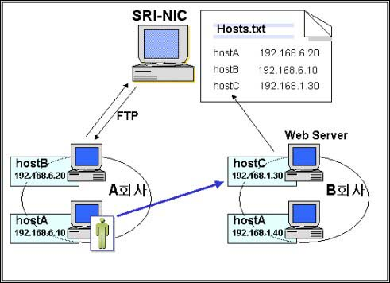
Hosts파일을 이용한 해결
→ 몇가지 문제점 대두

Slide 53
Hosts 파일의 문제점
업데이트가 늦다.
네트워크 트래픽
호스트 이름 짓기의 어려움
분산된 계층 데이터베이스 구조의 새로운 방법 필요
DNS(Domain Name System)

Slide 54
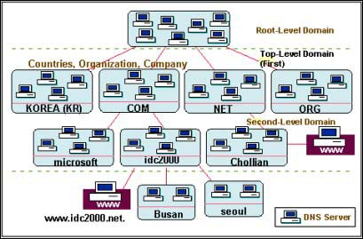
DNS의 구조 및 프로세스

Slide 55
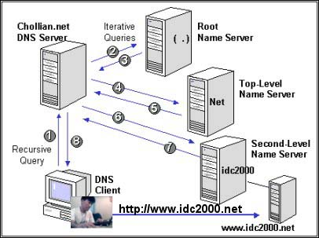
DNS Name Resolution

Slide 56
WAN

Slide 57
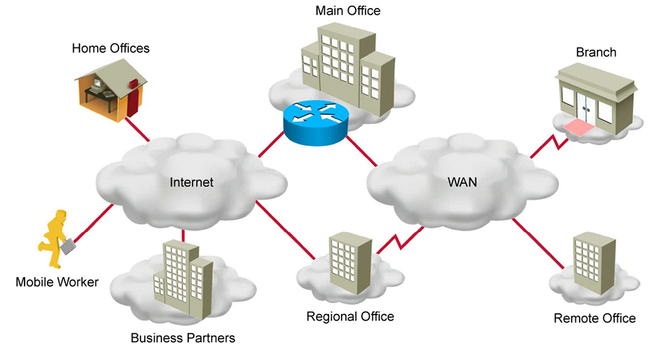

Slide 58
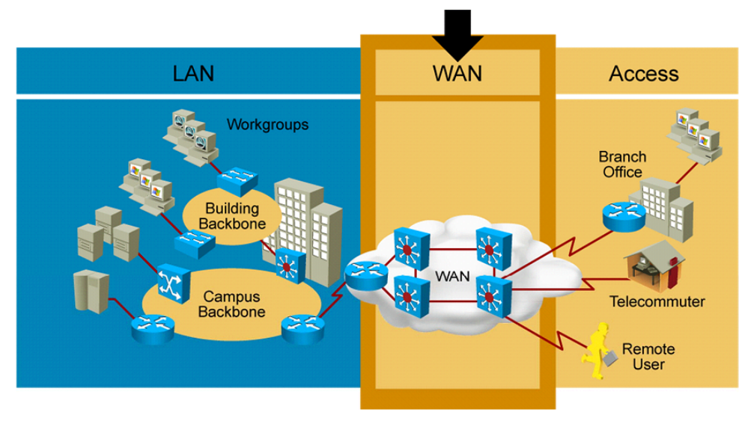

Slide 59
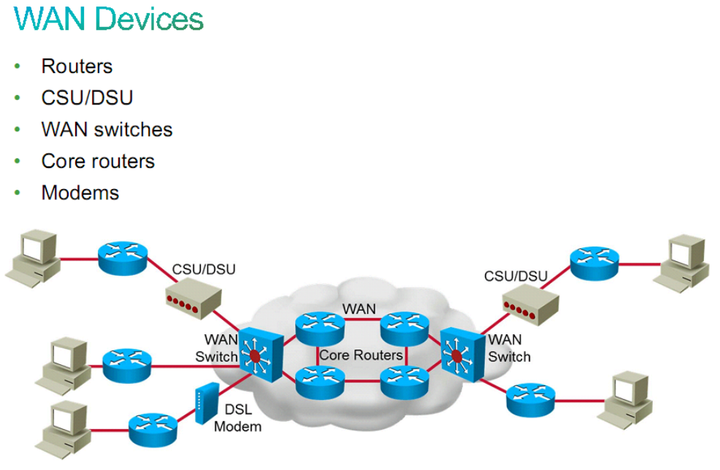

Slide 60
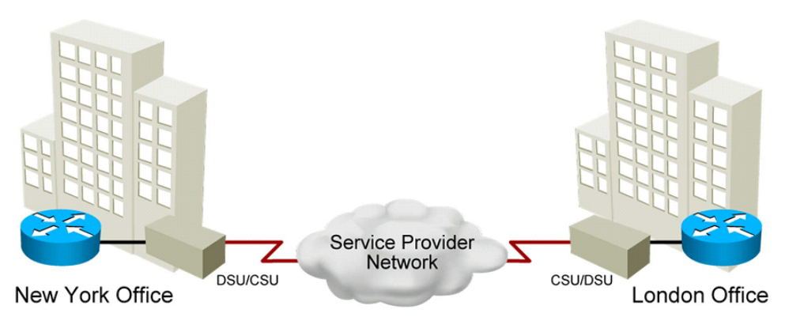


Slide 61
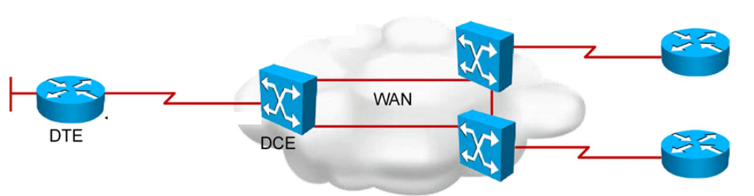

Slide 62
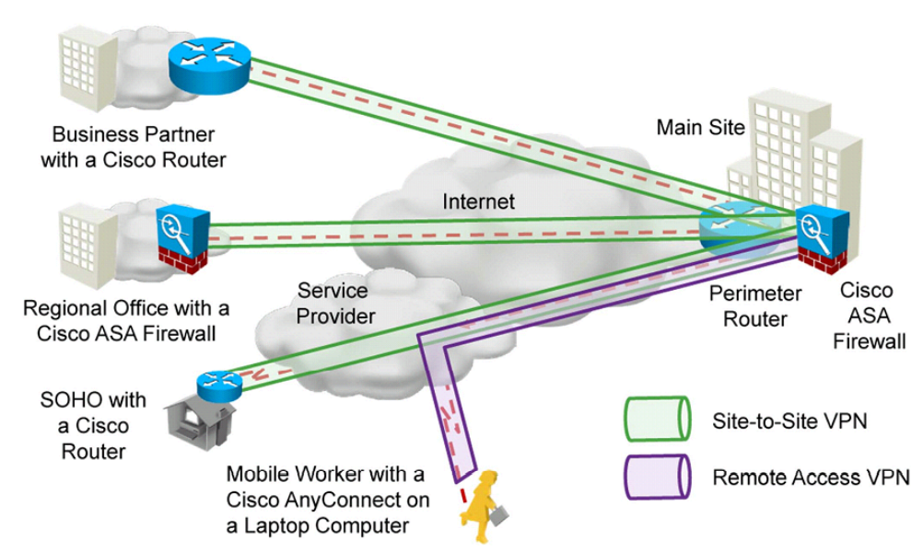

Slide 63
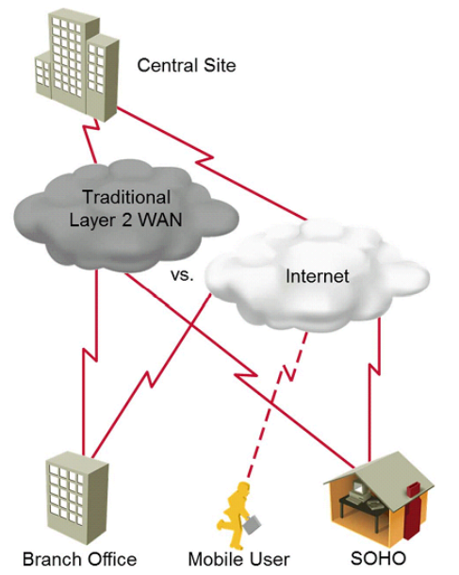

Slide 64
참조사이트
https://www.uplus.co.kr/biz/bzin/ineu/InitBzInEuCE.hpi
http://pubnetplus.ne.kr/portal/intro/sub1/sub1_1.jsp

Slide 65
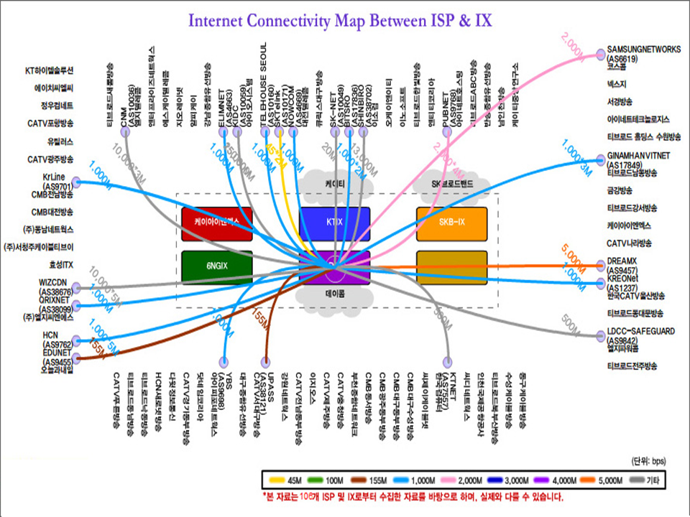

Slide 66
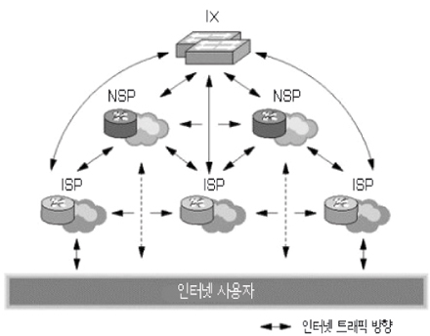
인터넷 구조와 IX
망과 망을 연동해 놓은 망의 집합
크고 작은 수많은 망들이 상호 접속, 이용자들에게는 하나의 네트워크로 인식
66

Slide 67
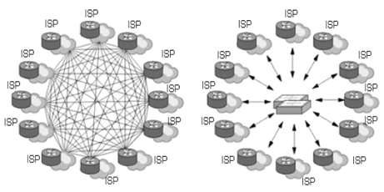
인터넷 구조와 IX
IX(Internet eXchange) –인터넷 트래픽을 상호 교환 시켜주는 역할 수행
67

Slide 68
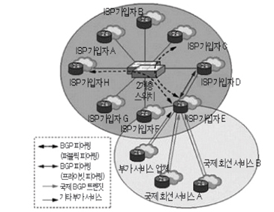
인터넷 구조와 IX
68

Slide 69
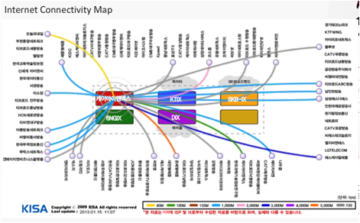

Slide 70
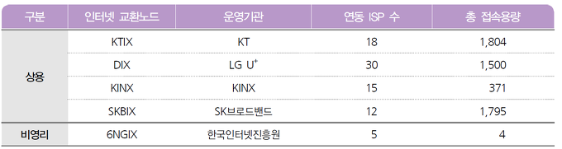

Slide 71
기타

Slide 72

3WHS(connection)
Session값/ Cookie값(인증값)
Session값/ Cookie값
#1
Session값/ Cookie값
#2
Stateless
Session값/ Cookie값
#3

Slide 73
Virtual Circuit(가상회선)
Client
Server
지정된 포트 활성화 여부 확인

Slide 74
1
A
2
B
3

